Slide 1
第1节 现代顺风耳——电话
第二十一章 信息的传递
R·九年级下册

Slide 2

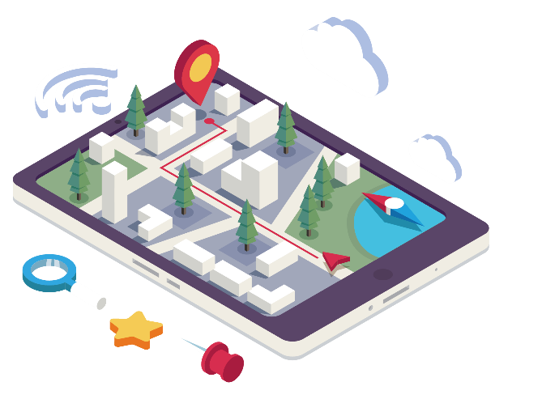
课标要求
课前自学准备
学习目标
1
了解电话是如何把声音传递到远方的。
2
了解电话交换机的用处。
3
了解模拟通信和数字通信的基本区别。

Slide 3

预习检测
课前自学准备
贝尔
1. 电话的组成及其作用：1876年______发明了电话，电话由______和______组成。话筒的作用是把____信号变成____信号。听筒的作用是把____信号变成____信号。
2. 电话交换机：为了提高线路的________，人们发明了电话交换机。
3. 模拟通信和数字通信：电话信号分为______信号和______信号两种。
话筒
听筒
声
电
状元成才路
电
声
利用率
模拟
数字

Slide 4

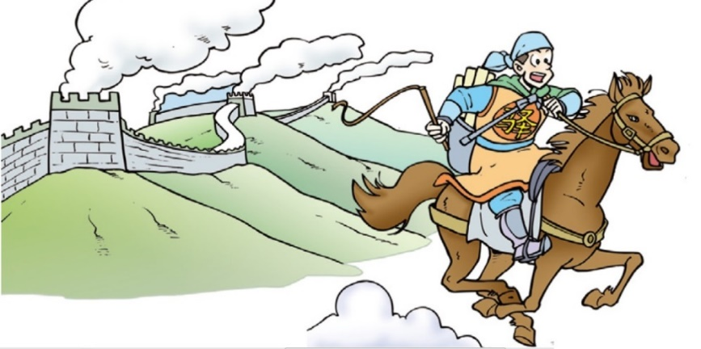
新课导入
课堂教学展示
古代传递信息
飞鸽传书
政府配置的驿站、民间代捎书信
以特殊声音，如钟声，鼓声，鞭炮声等传递信息；以灯光，火光，如孔明灯，烽火等传递信息。
状元成才路
飞鸽传书
家书抵万金

Slide 5
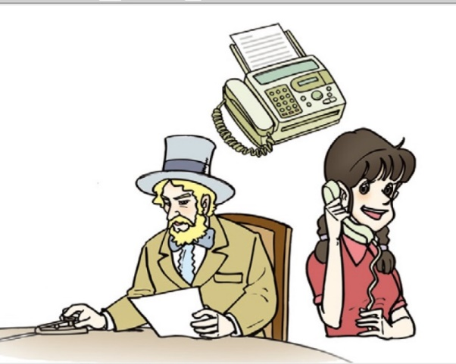
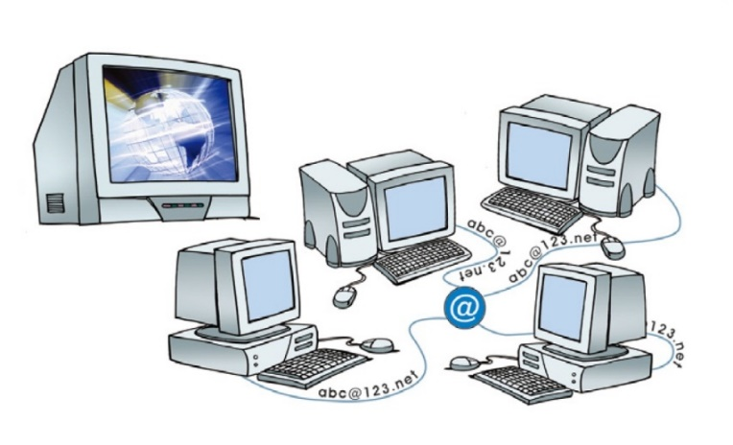
现代传递信息
有线通信：电话、电报、电视
无线通信：收音机、对讲机
数字化通信：互联网、数字电视
纸张通信：书信、报纸
状元成才路

Slide 6
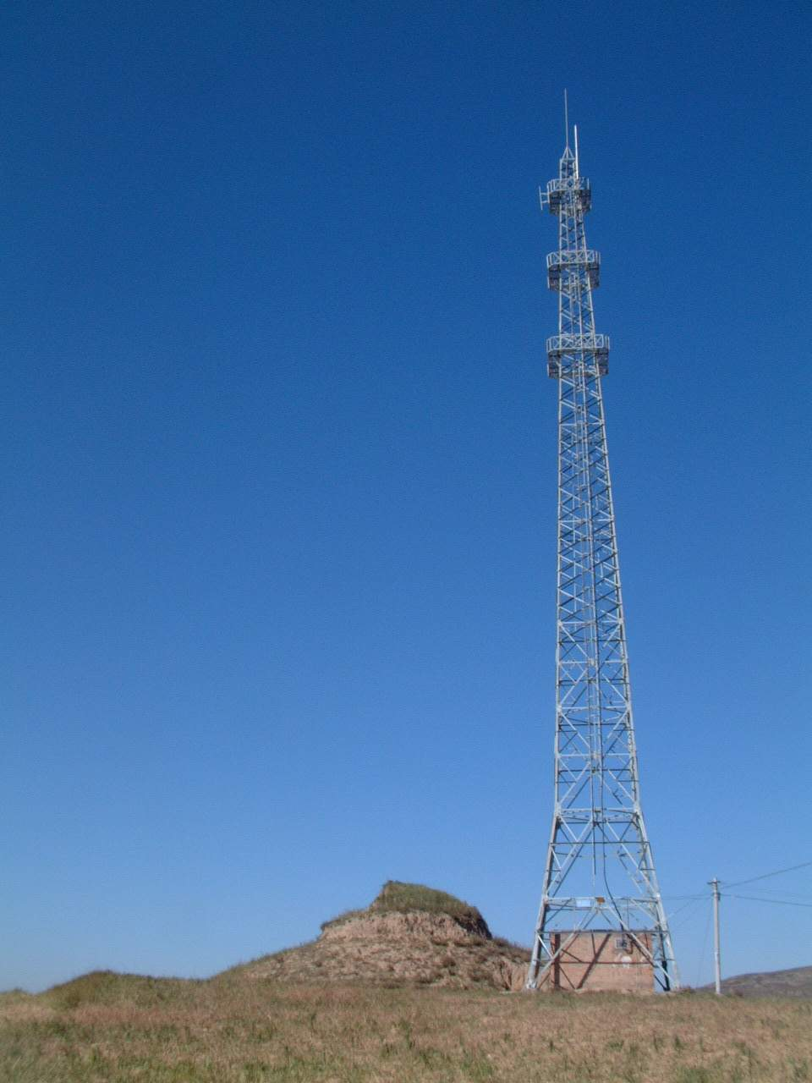
烽火台
和
现代通信基站
状元成才路

Slide 7
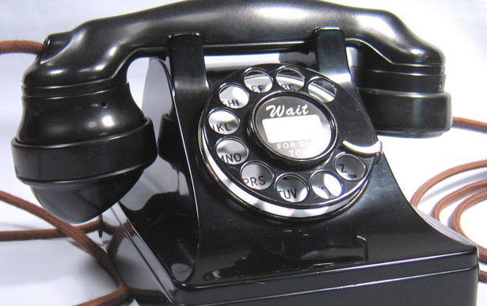
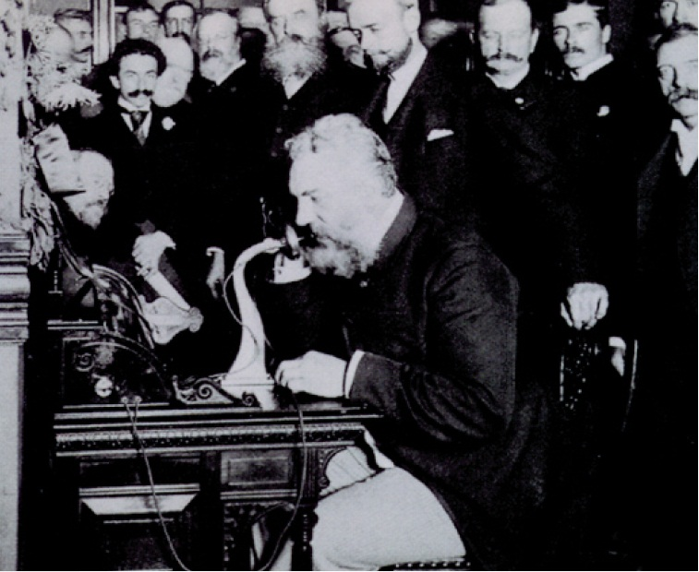
进行新课
课堂教学展示
知识点一
电流把信息传到远方
状元成才路
1876年贝尔发明了电话
1892年，贝尔在纽约至芝加哥的电话线路开通仪式上

Slide 8
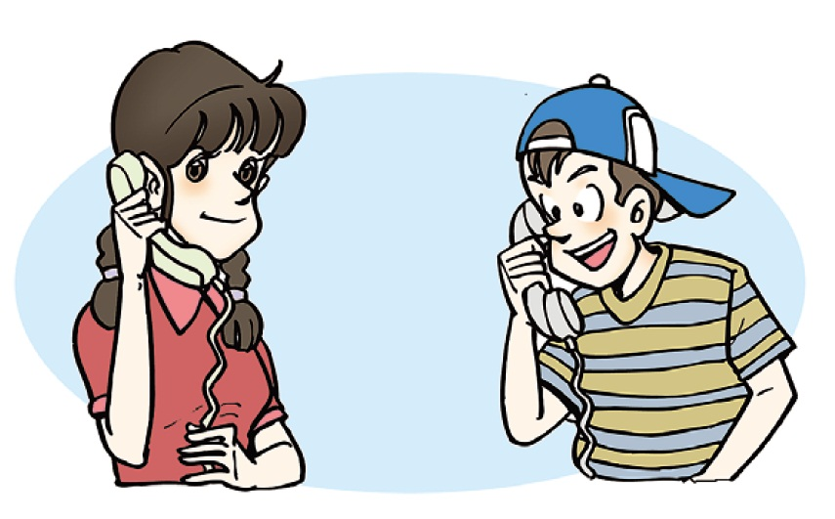
女孩说话的声音是如何传到男孩耳朵中的？
状元成才路

Slide 9
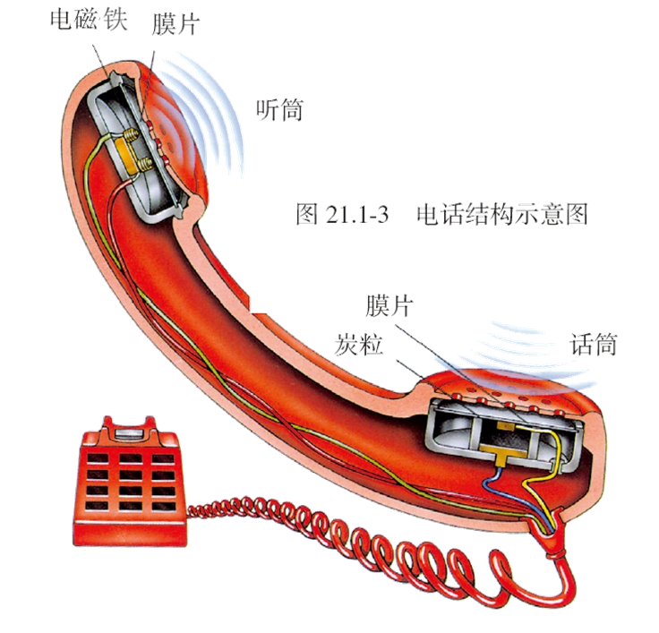
1．电话的基本结构
状元成才路

Slide 10
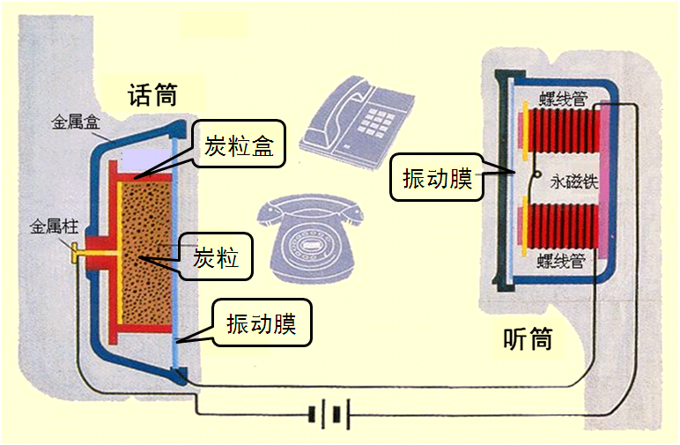
2．电话的工作原理
男孩的听筒
状元成才路
女孩的话筒

Slide 11
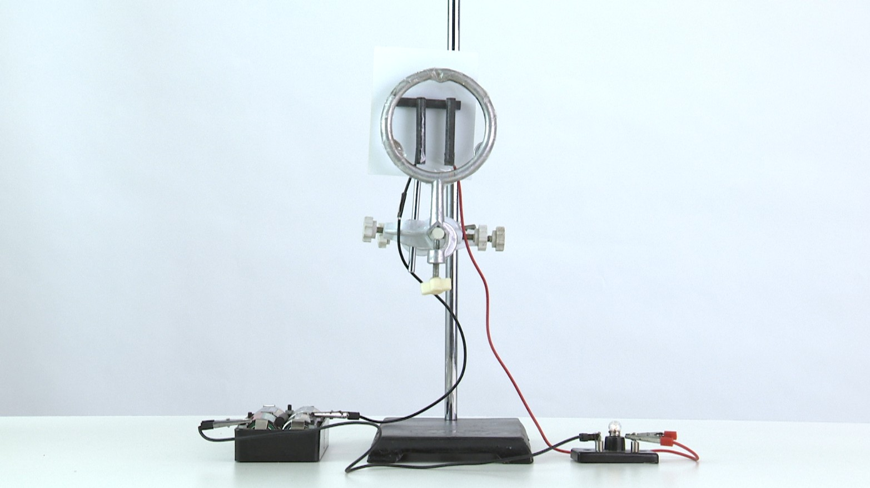
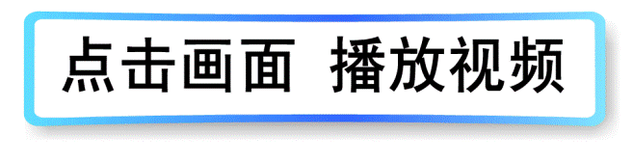
碳粒电话原理实验
状元成才路

Slide 12
3．电流把信息传到远方
女孩说话
话筒膜片振动
炭盒电阻变化
状元成才路
回路电流变化
磁性强弱变化
男孩听到声音
听筒膜片振动

Slide 13
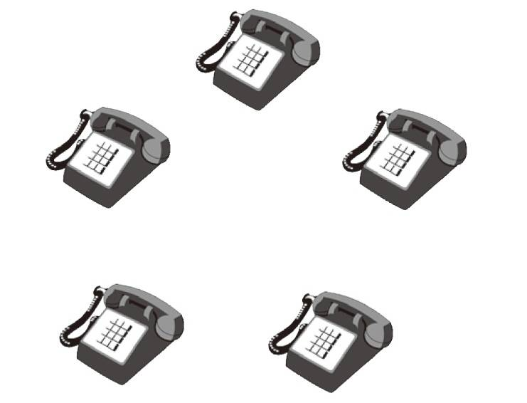
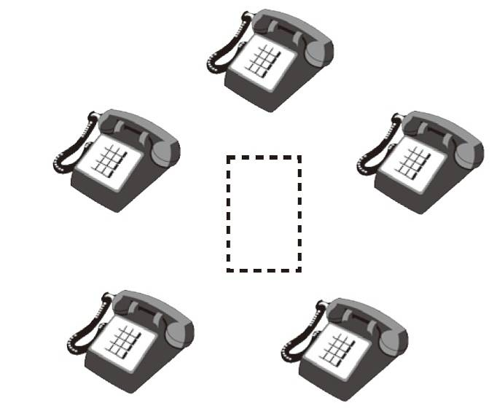
知识点二
电话交换机
想一想
画一画
（1）需要多少条电话线？
（2）怎样才能减少电话线的数量？
状元成才路
甲
乙

Slide 14
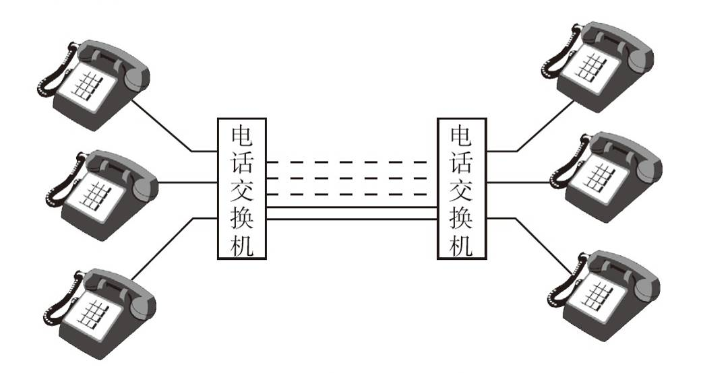
发明电话交换机， 提高线路效率。
状元成才路
电话交换机工作示意图

Slide 15
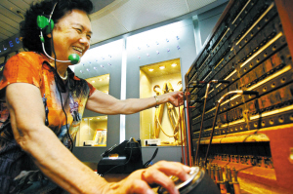
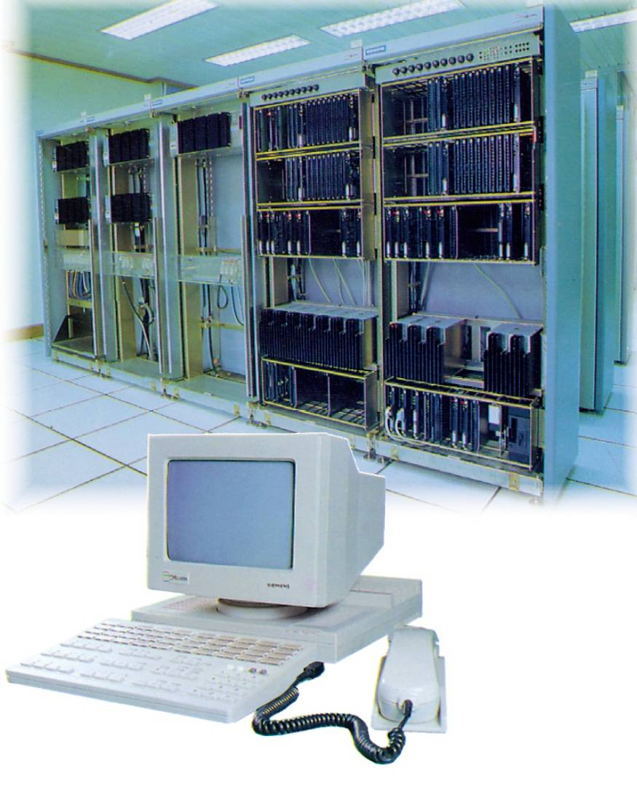
状元成才路
早期人工交换机
程控电话交换机和操作台

Slide 16
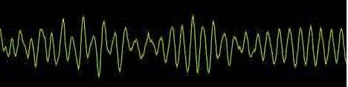
知识点三
模拟通信和数字通信
1． 模拟信号和数字信号
电话信号分为模拟信号和数字信号两种。
（1）模拟信号
以电话信号为例：在话筒将声音转换成信号电流时，电流的频率、振幅变化的情况跟声音的频率、振幅变化的情况完全一样。

Slide 17
（2）数字信号
以电报信号为例：用点“ · ”和画“—” 的组合代表各种数字，一定的数字组合代表一个汉字。
1 ·－－－－ A ·－
2 ··－－－ B －···
3 ···－－ C －·－·
4 ····－ D －··
5 ····· E ·
…… ……
状元成才路
发声、发光的长短，电压、电流的有无，数字0和1，磁体的N、S极等不同符号信息都可组成数字信号。

Slide 18

做一做
利用一种数字通信的方法，分组进行信息传递的游戏。
状元成才路
挡板

Slide 19
2．模拟信号和数字信号的传输
（1）模拟信号通信只能用来传输语音信号（1G信号）
状元成才路
（2）数字信号通信除了传输语音信号，还能传输文字、图片（2G信号）

Slide 20
（3）比较两种信号传输的优缺点
模拟通信的缺点：
易受干扰
放大失真
形成噪音
数字通信的优点：
信号失真小
便于存储
传输数据处理简便
状元成才路

Slide 21
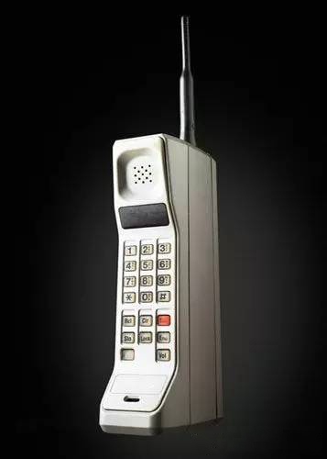
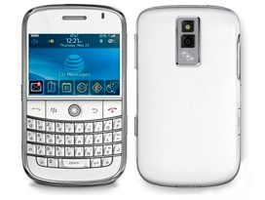
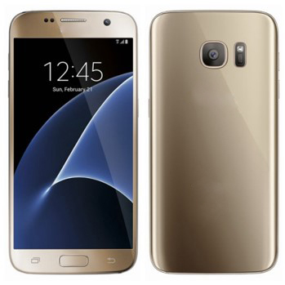
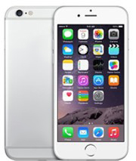
模拟信号手机
数字信号手机
状元成才路
第一代“大哥大”

Slide 22
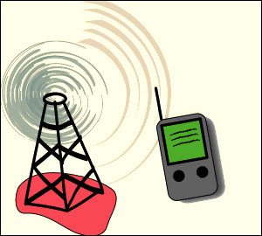
数字通信是当今通信发展的主要方向
状元成才路
3G、4G数字网络
（已普及）
5G数字网络
（将普及）

Slide 23
随堂演练
课堂教学展示
知识点1 电话的原理
B
1.关于话筒，下列说法中正确的是（ ）
A．话筒把变化的电流变成声音
B．老式话筒中有炭粒和膜片
C．话筒是利用电流的磁效应来工作的
D．以上说法都不对
状元成才路
×
把声音变成变化的电流
√
听筒
×
×
解析：老式话筒中有一个装着炭粒的小盒子，当对着话筒讲话时，膜片时紧时松地压迫炭粒，它的电阻随之改变，流过炭粒的电流就会改变，于是形成了随声音变化的电流。

Slide 24
知识点2 电话交换机
2.在上海的小明家里刚刚装上电话，他想给北京的姑姑打个电话问候，可电话“占线”。请你帮他分析一下，下列哪种情况能造成这种现象（ ）
A.姑姑正给小明打电话
B.姑姑正在给别人打电话
C.上海和北京之间有太多的用户在通话
D.以上情况都有可能
状元成才路
D
解析：如果上海和北京之间有太多的用户在通话，它们之间的电话线路不够用，也会出现占线。

Slide 25
知识点3 模拟通信和数字通信
3.学了本节知识后，同学们对模拟信号和数字信号展开了讨论，以下四个结论中你认为正确的是 （ ）
A．由于模拟信号是以电流传递的信号，因此在长距离
传输中性能好，而且稳定性强
B．数字信号就是以数字进行传输的信号
C．在现代的电话通信中，无论是远距离或短距离通信
中，全部采用数字信号进行传输，因为数字通信较
为稳定
D．用不同符号的不同组合表示的信号，叫做数字信号
D
状元成才路

Slide 26
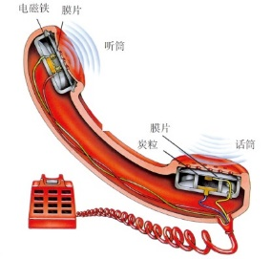
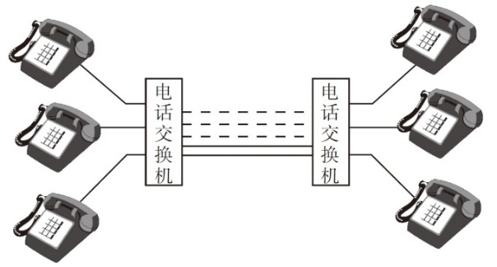
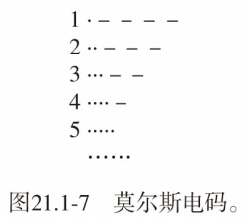
课堂小结
课堂教学展示
话筒
电话的组成
听筒
状元成才路
现代顺风耳
——电话
电话交换机的作用
模拟通信和数字通信
模拟信号
数字信号

Slide 27
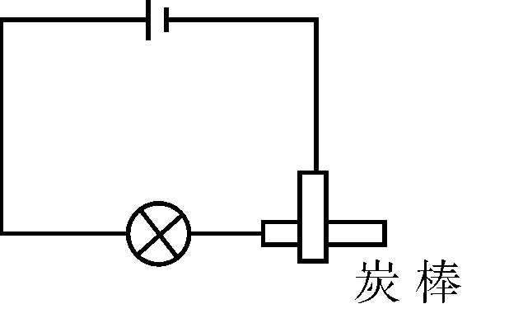
拓展延伸
为了探究电话的炭粒话筒的原理是将声音信号转化成电流信号，小文设计了如下实验。
①将电源、小灯泡、两根炭棒连成如图所示的电路，把一根炭棒水平地架在另一根上形成十字形，这时灯泡发光，表明电路接通。
②用手将上边的炭棒往下按，
观察灯泡亮度的变化。将炭棒按得
越紧，灯泡越亮。则：
状元成才路

Slide 28
（1）上述实验说明了什么？
（2）该实验与实际炭粒话筒的工作原理有哪些异同？
状元成才路
答案：（1）两根炭棒压得越紧，灯泡越亮，表明接触电阻越小，电流越大，所以此实验说明改变炭棒接触的松紧程度可以改变电路中电流的大小。

Slide 29
（1）上述实验说明了什么？
（2）该实验与实际炭粒话筒的工作原理有哪些异同？
状元成才路
答案：（2）该实验是将压力转化成变化的电流，炭粒话筒是将声音转化成变化的电流，二者都是利用炭粒与炭粒之间的松紧程度的变化引起电阻的变化，从而将外界的变化转化成变化的电流。

Slide 30
布置作业
课后反馈总结
1.从课后习题中选取；
2.完成练习册本课时的习题。
状元成才路

Slide 31
习题解答
课后反馈总结
（见教材P149动手动脑学物理）
1.图21.1-9是老式电话机的原理图。炭粒话筒相当于一个变阻器，膜片振动把炭粒压紧和放松时，相当于图中膜片带动滑动头左右移动，使滑动变阻器的电阻发生周期性变化，引起电路中的电流发生相应的周期变化。听筒中有一个电磁铁，当线圈中的电流周期性变化时，它对旁边铁质膜片的引力也随着改变，使膜片来回运动。因此，听筒中膜片往返运动的频率跟话筒膜片振动的频率相同，这样听筒中就听到了对方说话的声音。请具体分析：当话筒膜片由静止向左、向右运动时，听筒中原来静止的膜片会怎样运动？
状元成才路

Slide 32
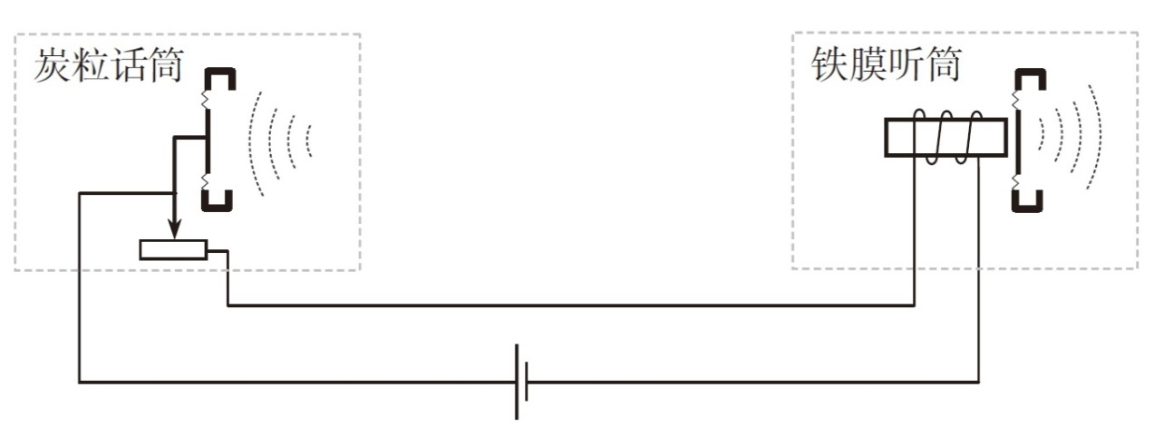
状元成才路
解答:当话筒膜片由静止向左运动时，带动滑动头向左移动，电路中电阻增大，电流减小，听筒中电磁铁的磁性减小，对听筒铁膜的吸引力减小，铁膜向右运动；当话筒膜片由静止向右运动时，带动滑动头向右移动，电路中电阻减小，电流增大，听筒中电磁铁的磁性增大，对听筒铁膜的吸引力增大，铁膜向左运动。

Slide 33
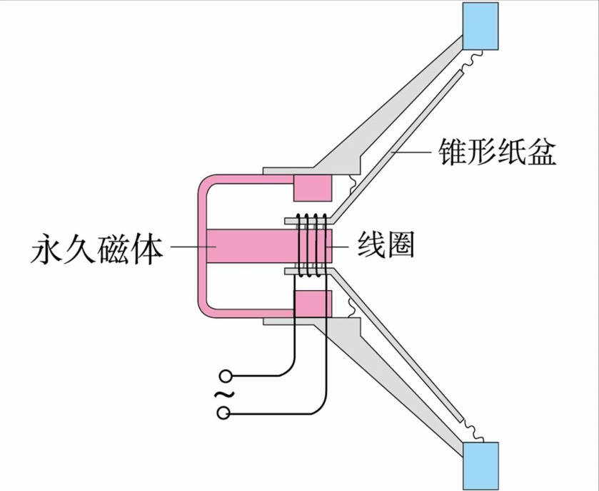
2.现在常用的动圈式耳机，它的构造跟图20.4 - 9扬声器相同，不过耳机的体积小很多。图20.5-11是动圈式话筒，其构造也和动圈式耳机类似。因此，用两只动圏式耳机就可以做一部最简单的电话：一只耳机当话筒，另一只当听筒，两耳机之间用一对导线连起来，
状元成才路
图20.4 -9 扬声器

Slide 34
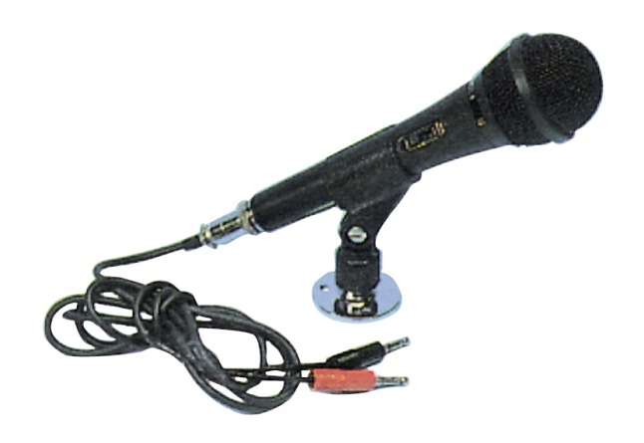
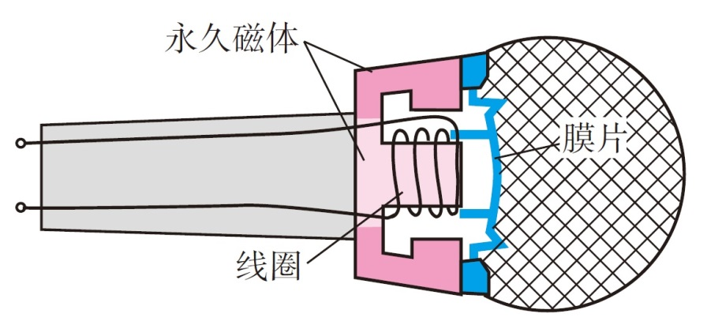
对着一只耳机说话，在另一只耳机里就能听到说话声。这部电话是没有电池的，从能量转化的角度看，一只耳机是磁生电，另一只耳机是电生磁。请问：磁生电和电生磁的两只耳机，哪个是话筒？哪个是听筒？
状元成才路
图20.5-11 动圈式话筒
解答：利用磁生电的耳机是话筒，利用电生磁的耳机是听筒。

Slide 35
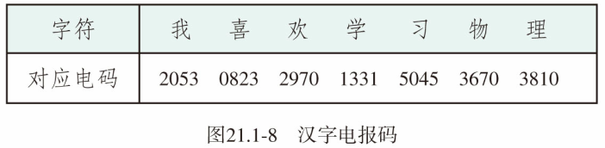
3.如果图21.1-7电码中的点和画分别用数字0和1表示，现要根据图21.1-8的汉字电报码表示一个“学”字，其数字码是怎样的？
状元成才路
解答：由表知，“学”的对应电码为：1331，其数字码为：01111、00011、00011、01111。

